Slide 1




«Machine Learning – Un progetto di alternanza scuola/lavorO»
UNIVERSITÀ DEGLI STUDI DI TORINO
FACOLTÀ DI FISICA
Tesi di laurea triennale in fisica
Candidato: Edoardo Grasso
Relatori: Prof. Massimo Masera Dott.ssa Federica Legger

Slide 2
A chi è rivolto:
Obiettivi:
}?
Studenti degli ultimi anni di liceo che svolgano un’attività di alternanza scuola/lavoro presso le strutture della sezione INFN del Dipartimento di Fisica
Fornire gli strumenti necessari per comprendere il ruolo del machine learning in Fisica delle Alte Energie
Fare sperimentare degli esempi di tecniche di analisi dati basate sul machine learning

Slide 3


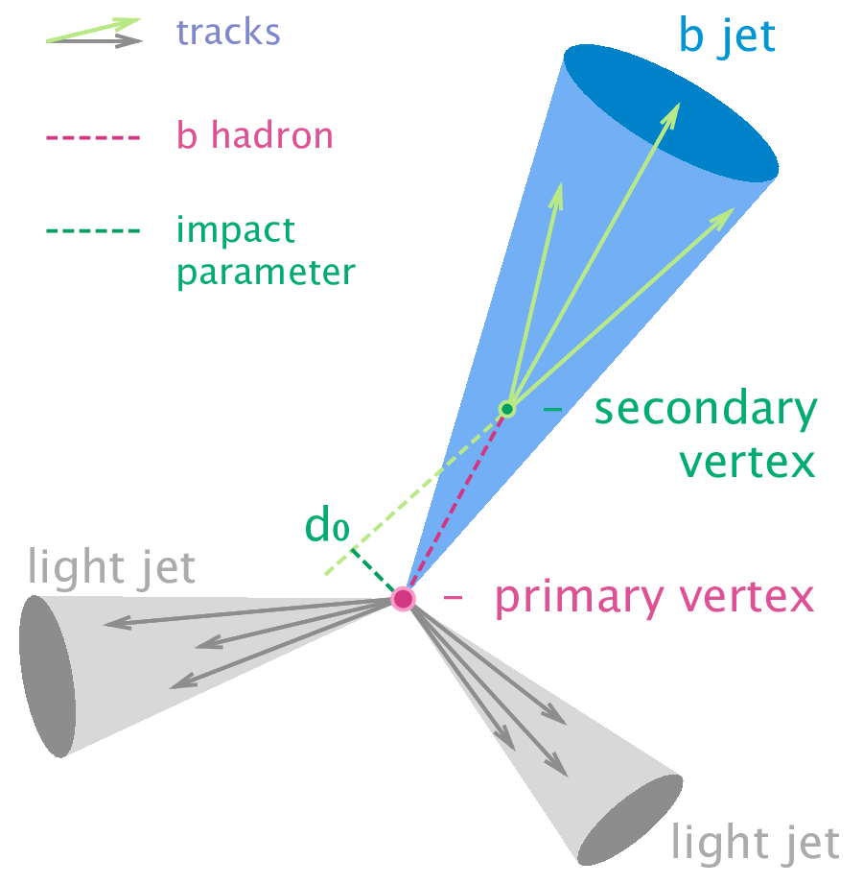
Come problema di esempio utilizzeremo il b-tagging, ovvero il problema di distinguere i jet originanti dall’adronizzazione di quark b da quelli creati da quark leggeri.

Slide 4
Composizione del Progetto
Materiale scaricabile da: https://github.com/edoardograsso98/b-tagging_tesi

Slide 5
Seminario Introduttivo
Ha l’obiettivo di spiegare in parole semplici il b-tagging, fornendo tutte le basi necessarie agli studenti del liceo per comprenderlo.
Verranno utilizzate come supporto delle slide create appositamente da me per il progetto:

Slide 6
Esercitazioni pratiche
Vengono forniti agli studenti dei notebook Jupyter, sui quali potranno sperimentare in prima persona come vengono implementati gli algoritmi di ML.
I notebook in questione erano preesistenti e sono scaricabili (nella versione originale) dal sito: https://confluence.infn.it/display/MLINFN/B+tagging+at+CMS
Io mi sono occupato di illustrare i notebook per renderli accessibili a dei ragazzi che non sono familiari con i suddetti algoritmi o anche con il linguaggio di programmazione utilizzato.

Slide 7
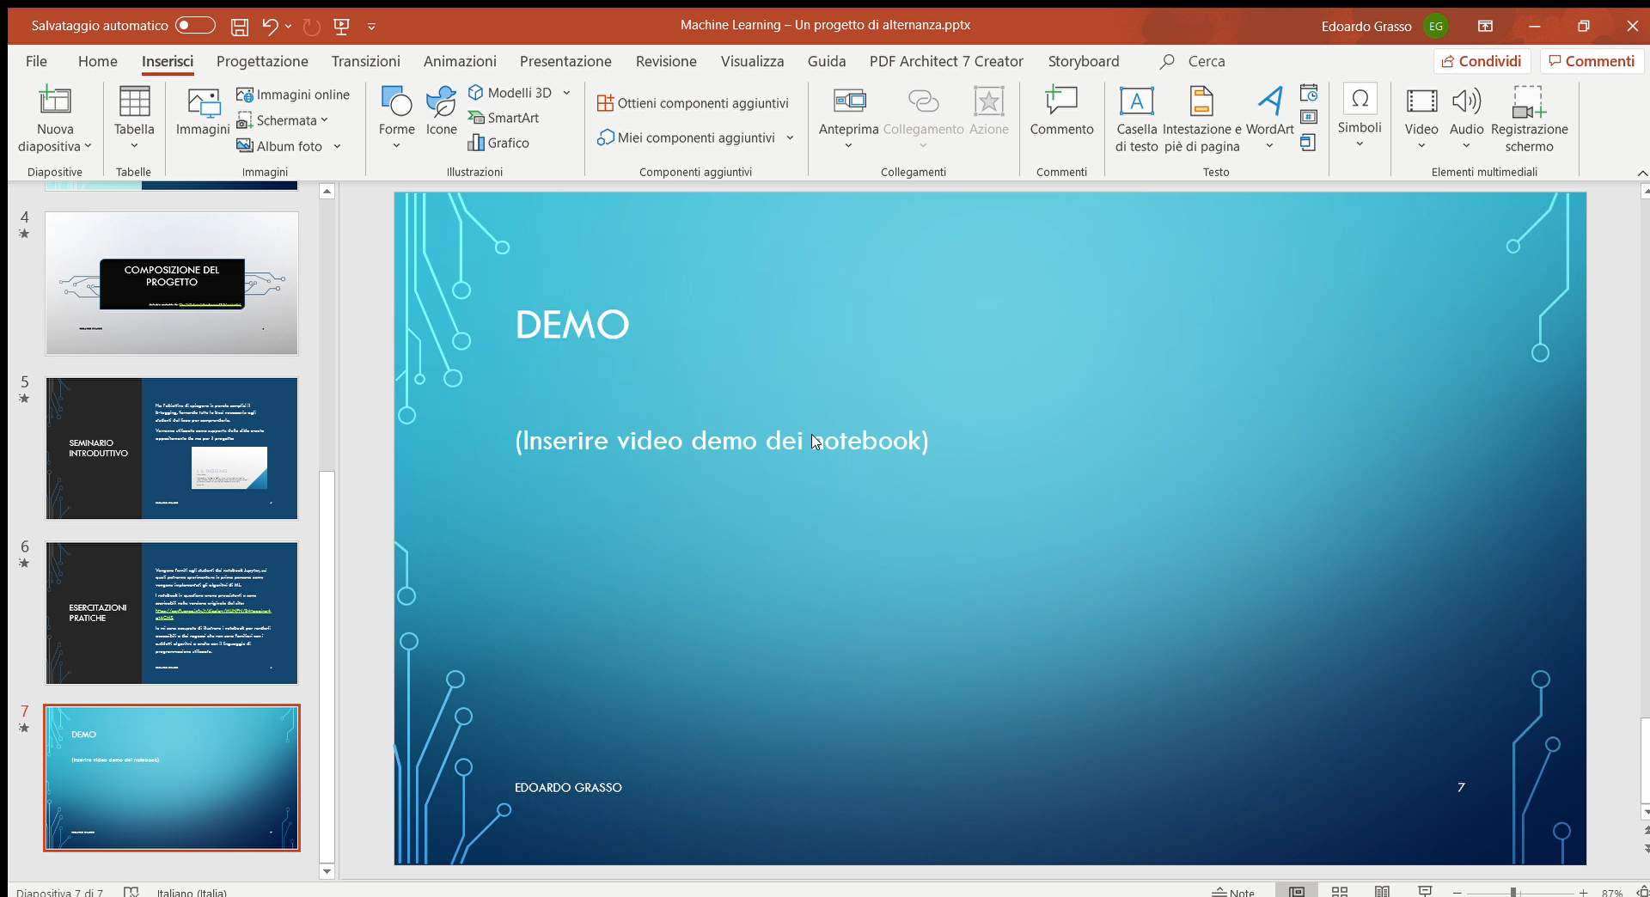
Demo Notebook
(Da sostituire con demo dei notebook)

Slide 8
Grazie per l’ascolto

